Slide 1
繁星小講堂
輔導老師 林英秀

Slide 2
繁星推薦精神
一中 第一名 ＝
任何一所高中第一名
「高中均質，區域均衡」

Slide 3
繁星推薦資格
限應屆畢業生，且全程就讀同一所高中。
高中前四個學期學業成績總平均全校排名百分比符合大學推薦之規定(校排百分比前20％、30％、40％、50％)
該學年度學科能力測驗、術科成績通過校系推薦之檢定標準。

Slide 4
繁星推薦
符合校系學測/英聽門檻
最低要求是
前四學期
校排前５０％
但串生心頭好
台、成、清、交
皆至少要
２０％
在校成績百分比排名
取得校內推薦資格->報名
比
序
1.校排百分比
2-7
學測級分或
學科校排百分比

Slide 5
依學群推薦
大學依學系之性質分學群招生，由高中向大學依學群推薦符合推薦條件之應屆畢業學生。
第一類學群 | 文、法、商、社會科學、教育、管理等學系(學程)
第二類學群 | 理、工等學系(學程)
第三類學群 | 牙醫、生命科學、農等學系(學程)
第四類學群 | 音樂相關學系(學程)
第五類學群 | 美術相關學系(學程)
第六類學群 | 舞蹈相關學系(學程)
第七類學群 | 體育相關學系(學程)
第八類學群 | 醫學系。
普通班
可跨類組選填一二三八學群
美術班只得選第五類學群

Slide 6
高中端推薦辦法
每名考生限被推薦至1校1學群，該學群考生可選填志願數依大學規定。
高中對同一大學每一學群至多推薦2名。
如高中對同一大學推薦超過1名學生時，必須排定學生之推薦順序。
美術班之學生僅限被推薦至大學第五類學群。
具原住民身份之學生，得以一般生或原住民生身分擇一參加繁星推薦。

Slide 7
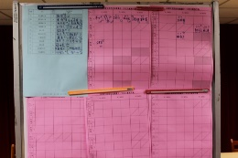
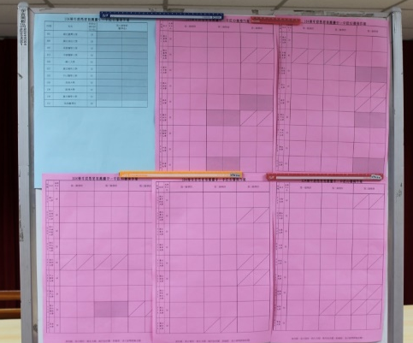
臺中一中校內推薦辦法
比序順序：
1、在校成績排名百分比，
2、學測成績，
3、在校成績排名，
依據撕榜順序，取得學校推薦資格。
106年2月18日（六）中午12:10於敬業樓第二會議室，辦理校內初選。

Slide 8
臺中一中學校推薦資格取得
對同一所大學推薦超過1名，則按選填先後順序，排定校內推薦序。
一中推薦狀況
六名學生一起排推薦順序
1
第五類學群
美術班學生
2
2
台大
第一類學群
第二類學群
第三類學群
4
1
1
第八類學群
臺大醫學系
長庚醫學系
馬偕醫學系
高醫醫學系
2
6
3
5
Notes:
有空做動畫

Slide 9
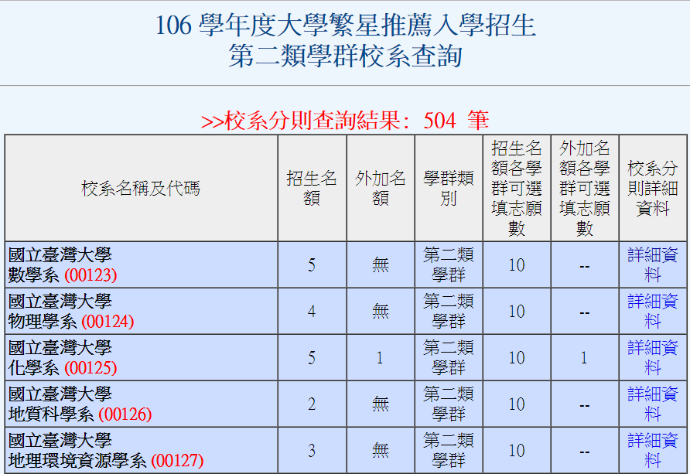
校內獲推薦資格作業程序
校內錄取生需於2月24日(五)17:00前將報名表填寫完畢繳交至註冊組。
依被推薦學群可選填志願數(上限)填志願，無最低下限，也可以填一個。
這個志願卡要排順序嗎?

Slide 11
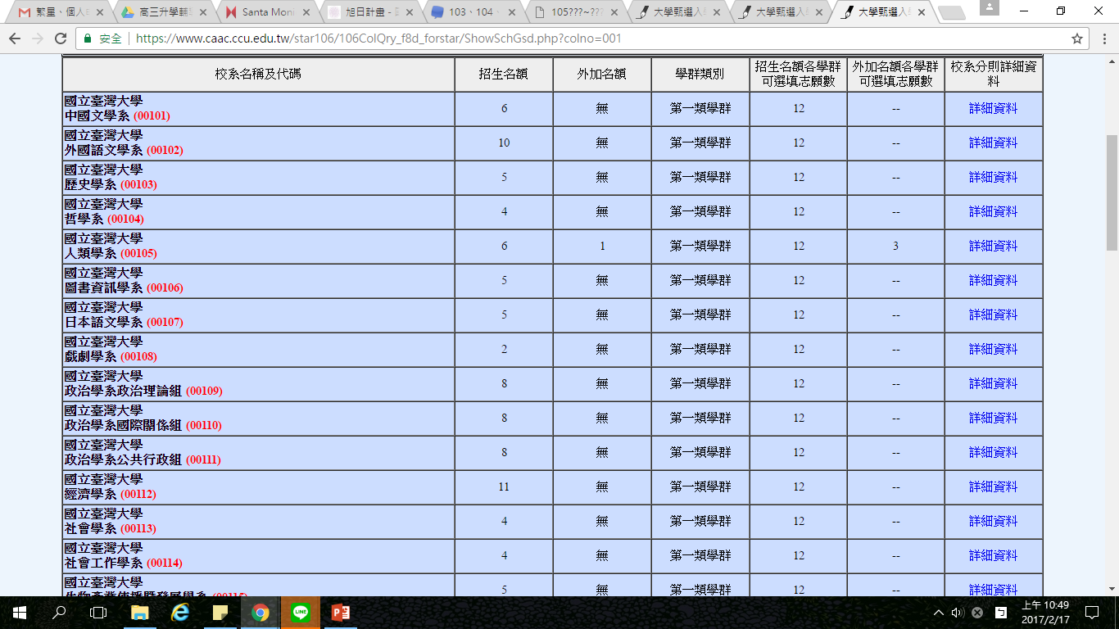
如臺大第一類學群共有22個校系(組)

Slide 13
大學端如何進行 錄取分發作業呢？

Slide 14
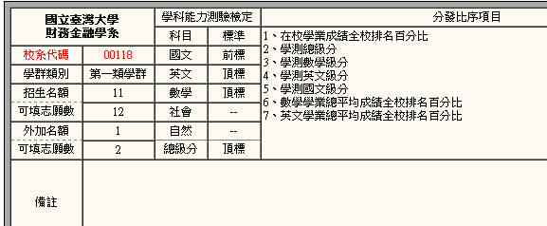
繁星推薦分發比序
通過學測檢定標準後。第1比序皆為「在校學業成績全校排名百分比」，第2-7項比序由大學自訂學測各單科或總級分，或單科學業總平均成績全校百分比
在校百分比
學測總級分
數學級分
英文級分
國文級分
數學在校成績百分比
英文在校成績百分比

Slide 15
繁星分發舉例：假設台大財金取2名
 | 比序一 | 比序二 | 比序三 | 比序四 | 比序五 | 比序六 | 比序七
 | 在校總成績百分比 | 學測總級分 | 學測數學級分 | 學測英文級分 | 學測國文級分 | 數學在校校排 | 英文在校校排
大雄 | 1% | 70 | 13 | 14 | 15 | 2% | 1%
宜靜 | 2% | 72 | 14 | 15 | 13 | 1% | 3%
技安 | 2% | 73 | 10 | 11 | 15 | 2% | 5%
阿福 | 3% | 73 | 15 | 10 | 14 | 1% | 2%
叮噹 | 5% | 75 | 13 | 14 | 15 | 3% | 4%
小杉 | 2% | 69 | 14 | 13 | 12 | 3% | 3%

Slide 16
繁星分發舉例：假設台大財金取2名
 | 比序一 | 比序二 | 比序三 | 比序四 | 比序五 | 比序六 | 比序七
 | 在校總成績百分比 | 學測總級分 | 學測數學級分 | 學測英文級分 | 學測國文級分 | 數學在校校排 | 英文在校校排
大雄 | 1% | 70 | 13 | 14 | 15 | 2% | 1%
宜靜 | 2% | 72 | 14 | 15 | 13 | 1% | 3%
技安 | 2% | 73 | 15 | 13 | 15 | 2% | 5%
阿福 | 3% | 73 | 15 | 14 | 14 | 1% | 2%
叮噹 | 5% | 75 | 15 | 15 | 15 | 3% | 4%
小杉 | 2% | 69 | 14 | 13 | 12 | 3% | 3%
※依比序評比，依序錄取。
Notes:
如果是這樣 我們學生1~2% 70以上機率不是很高嗎 為什麼不利呢?

Slide 17
還記得推薦序嗎？

Slide 18
一中推薦狀況
六名學生一起排推薦順序
1
第五類學群
美術班學生
2
2
台大
第一類學群
第二類學群
第三類學群
4
1
1
第八類學群
台大醫學系
長庚醫學系
馬偕醫學系
高醫醫學系
2
6
3
5

Slide 19
繁星推薦→分兩輪分發
為了讓每一所高中都同樣有機會申請上，分兩輪分發：
第一輪分發作業，各大學錄取同一高中學生以1名為限
第一輪分發後有缺額之校系進行第二輪分發(不限1名)。故每一大學對每一高中至多錄取6名。

Slide 20
第一輪分發:一大學對同高中最多錄取1名
台中一中推薦序 | 台大 學群&選填科系 |  | 志願序
1 – 阿翰 | 第二學群 | 電機工程學系 | 1
 |  | 資訊工程學系 | 2
 |  | 土木工程學系 | 3
2 – 阿坤 | 第一學群 | 財金系 | 1
 |  | 國企系 | 2
 |  | 工商管理學系 | 3
3 – 阿廷 | 第三學群 | 牙醫系 | 1
 |  | 藥學系 | 2
 |  | 獸醫系 | 3
4.5.6.……
未錄 取
錄 取
無效志願

Slide 21
第二輪分發:針對有缺額的科系
台中一中推薦序 | 台大 學群&選填科系 |  | 志願序
1 – 阿翰 | 第二學群 | 電機工程學系 | 1
 |  | 資訊工程學系 | 2
 |  | 土木工程學系 | 3
2 – 阿坤 | 第一學群 | 財金系 | 1
 |  | 國企系 | 2
 |  | 工商管理學系 | 3
3 – 阿廷 | 第三學群 | 牙醫系 | 1
 |  | 藥學系 | 2
 |  | 獸醫系 | 3
4.5.6.……
未錄 取
錄 取
無效志願
額滿
無效志願
額滿
有缺額
無效志願
額滿
有缺額
無效志願
額滿
不管推薦序，直接與「他校此科系被推薦人」再次成績評比， 同高中不限錄取1名

Slide 22
105年台中一中繁星推薦錄取狀況
錄取校系 |  | 校排 百分比 | 學測 級分 | 在校 排名
國立臺灣大學 | 國際企業學系 | 1% | 73 | 2
國立政治大學 | 財政學系 | 4% | 67 | 31
國立成功大學 | 電機工程學系 | 4% | 70 | 36
國立清華大學 | 電機工程學系乙組 | 5% | 70 | 41
中國醫藥大學 | 中醫學系甲組 | 1% | 74 | 8
臺北醫學大學 | 牙醫學系 | 1% | 73 | 7
國立臺灣師範大學 | 設計學系平面與媒體設計組 | 4% | 60 | 112
國立臺北藝術大學 | 美術學系 | 1% | 66 | 52

Slide 23
104年台中一中繁星推薦錄取狀況
錄取校系 |  | 校排 百分比 | 學測 級分 | 在校 排名
國立臺灣大學 | 數學系 | 1% | 73 | 5
臺北醫學大學 | 牙醫學系 | 1% | 73 | 6
國立交通大學 | 電子工程學系(乙組) | 2% | 71 | 20
國立成功大學 | 歷史學系 | 4% | 70 | 37
國立臺灣師範大學 | 美術學系國畫組 | 7% | 63 | 83

Slide 24
繁星推薦第8類學群推薦及錄取後限制
第8學群篩選
推薦後申請校系之限制
學生如獲推薦至A校醫學系，並通過第1階段篩選，不得再於個人申請報名A校醫學系。
第8學群面試
錄取後申請入學之限制
錄取
錄取未放棄資格之限制
注意1：如錄取繁星，申請入學就算錄取也不得分發。
注意2：未於規定期限內放棄錄取資格者，不得報名 該學年度大學考試入學招生。

Slide 25
104年第八類學群(醫學系)
錄取校系 | 校排 百分比 | 學測 級分 | 在校 排名 | 最終錄取
成大 醫學系 | 1％ | 74 | 9 | ˇ
陽明 醫學系 | 1％ | 74 | 10 | ˇ
北醫 醫學系 | 1％ | 74 | ３ | ˇ
長庚 醫學系 | 1% | 73 | 2
中國醫 醫學系 | 1％ | 72 | 7 | ˇ
高醫 醫學系 | 2％ | 73 | 15 | ˇ
中山醫 醫學系 | 2% | 71 | 18
馬偕 醫學系 | 5% | 70 | 46
輔仁 醫學系 | 5% | 73 | 49
Notes:
長庚16% 高醫30% …

Slide 26
105年第八類學群(醫學系)
錄取校系 | 校排 百分比 | 學測 級分 | 在校 排名 | 最終錄取
臺大 醫學系 | 1% | 75 | 3
陽明 醫學系 | 1% | 74 | 6 | ˇ
中山醫 醫學系 | 4% | 73 | 40
長庚 醫學系 | 2% | 72 | 18
北醫 醫學系 | 1% | 73 | 10 | ˇ
馬偕 醫學系 | 3% | 72 | 29 | ˇ
Notes:
長庚16% 高醫30% …

Slide 27
第八類學群獨立第1年
Notes:
第一年、圈起來

Slide 28
第八類學群獨立第2年

Slide 29
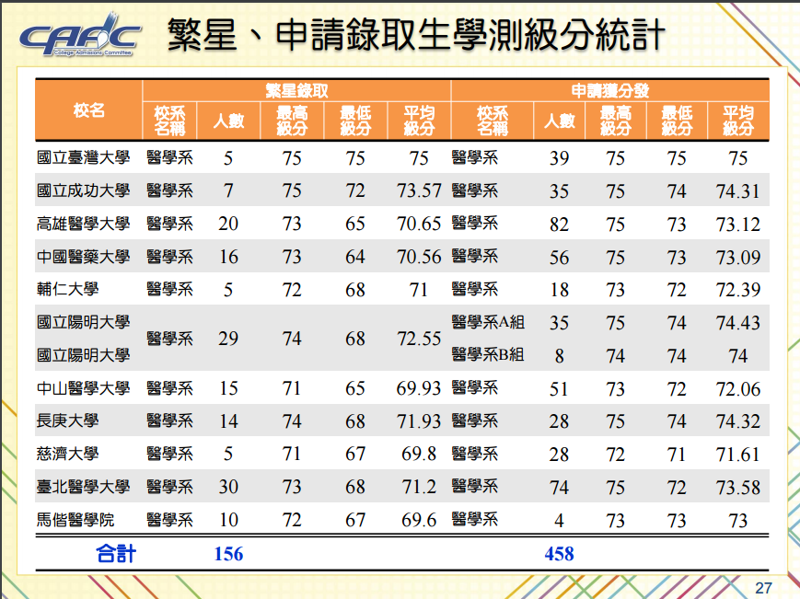
除了台大醫，繁星錄取最低級分低於申請
Notes:
https://www.caac.ccu.edu.tw/star105/document/105apply_for_reporter_ppt_0511.pdf

Slide 30
繁星限制
錄取生不論放棄與否，不得報名該學年度個人申請管道。
→志願一定要是自己想去、願意去的
亦不得參加該學年度科技校院日間部四年制申請入學第一階段篩選。
未於規定期限內放棄錄取資格者，不得報名該學年度大學考試入學招生。
→放棄只能考指考
轉系則看各校系檢章規定。

Slide 31
總而言之……
我符合校排百分比，填了之後一定會去、不會後悔，試了沒損失。
Notes:
注意一定會去的前提，若上了不論放棄與否均不得申請入學、科大申請

Slide 32
適合繁星推薦的人：
高中三年在校成績穩定保持。
有漂亮的校排百分比，可以彌補學測成績之不足。
不想額外準備備審資料及口試，成績定勝負。(第八類學群除外)

Slide 33
最後~
大學、四技個人申請校內志願選填系統已開放至2月28日(二)中午12時截止
3月7日公告第1-7學群錄取名單、第8學群一階篩選結果
Notes:
3/8-3/10 申請報名(個人)

Slide 34
Q＆A

